Slide 1
Pedagogická komunikace
Zpětná vazba – teorie a jak jí použít
Video ukázka
Hodnocení videoukázky
Vlastní videovýstup a jeho hodnocení

Slide 2
Zpětná vazba
Nezastupitelná úloha v sociální komunikaci
V pedagogickém procesu ji chápeme jako korekční informaci
Jedná se o informaci pro žáka, díky které se dozvídá, jak probíhá proces jeho učení (Mareš a Křivohlavý, 1995)

Slide 3
Funkce zpětné vazby
regulativní (umožňuje usměrňovat žákovu činnost)
sociální (utvářejí se vztahy mezi učitelem a žáky
poznávací (vede žáka k poznání učitele, učiva i sama sebe
rozvojovou (žák se učí zpětnou vazbu využívat k vlastnímu rozvoji, tj. sebevzdělávání a sebevýchově)

Slide 4
Poskytování zpětné vazby
Zpětná vazba by měla žákovi pomoci, nikoliv ho zastrašit nebo odradit od další činnosti
Nutné vyhnout se jakékoliv ironii, nadřazenosti či zesměšňování
Učitel může žákovi poskytnout zpětnou vazbu nejen verbálně formou předávání určitých hodnotících zpráv, ale také nonverbálně

Slide 5
Typologie reakcí na správnou odpověď
1. Akceptace: jedná se o stručné předání potvrzení správnosti odpovědi (Ano…, Hm…,
Dobře… atp.).
2. Echo: učitel/ka zároveň s akceptací zopakuje správnou odpověď ať doslovně, či ji
parafrázuje.
3. Elaborace: učitel/ka zároveň s akceptací správnou odpověď rozvine o další informace.
4. Pochvala: učitel/ka správnou odpověď žáka/yně vyzdvihne, ocení.

Slide 6
Typologie reakcí na chybu
1. Detekce: učitel/ka oznámí žákovi/yni, že udělal chybu, nic víc (Ne.).
2. Identifikace: učitel/ka doplňuje reakci o místo určení chyby.
3. Interpretace: učitel/ka doplňuje reakci o příčinu chyby, pomáhá nalézt správnou
odpověď.
4. Korekce: učitel/ka oznámí správnou odpověď

Slide 7
Jak hodnotit
Vybrat zásadní kritéria hodnocení na která se budete soustředit
Využívat ve větší míře pozitivní zpětnou vazbu, ale vyvarovat se vynechávání // ignoraci chyb
S chybou pracovat a diskutovat o ní
V případě nutnosti hodnotit pozitivně verbálně / neverbálně přímo, negativně formou lístečků nepřímo
Z hlediska struktury – pozitivní – negativní - pozitivní

Slide 8
Hodnotící archy
Existuje velké množství hodnotících archů od nejjednodušších zaměřených pouze na + a – až k složitějším – popisným
https://is.muni.cz/go/t-YMbj?strpo=500

Slide 9
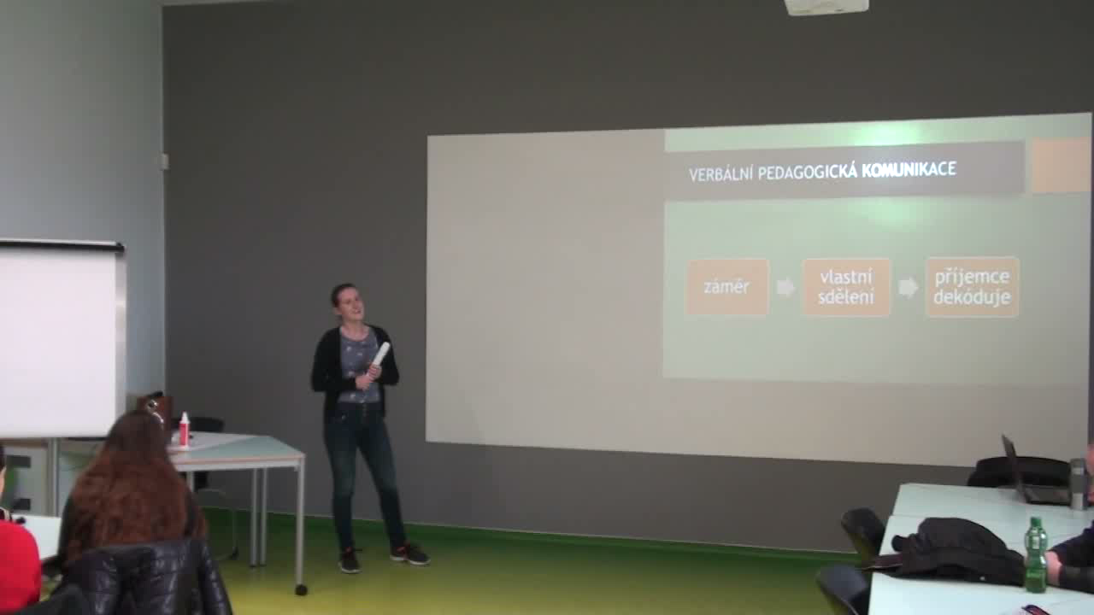
Video ukázka

Slide 10
Zhodnocení video ukázky
Co se mi líbilo / zaujalo a proč?
Co se mi nelíbilo a proč?
Co bych udělal jinak?
+
Vyzkoušení hodnocení podle jednoho z hodnotících archů

Slide 11
Vlastní video výstup
Rozdělte se do trojic
Ve trojících si pusťte videovýstup, který jste připravili (6 minut na video)
Po shlédnutí jej zhodnoťte s využitím některého z hodnotících archů (2 minuty na hodnocení)
Postup zopakujte u dvou zbylých videovýstupů

Slide 12
Reflexe
Jak se mi hodnotilo?
Co bylo nejtěžší?
Co bylo nejlehčí?
Co za úskalí skýtá hodnocení někoho jiného?
O čem jsem přemýšlel při hodnocení od ostatních?

